Slide 1
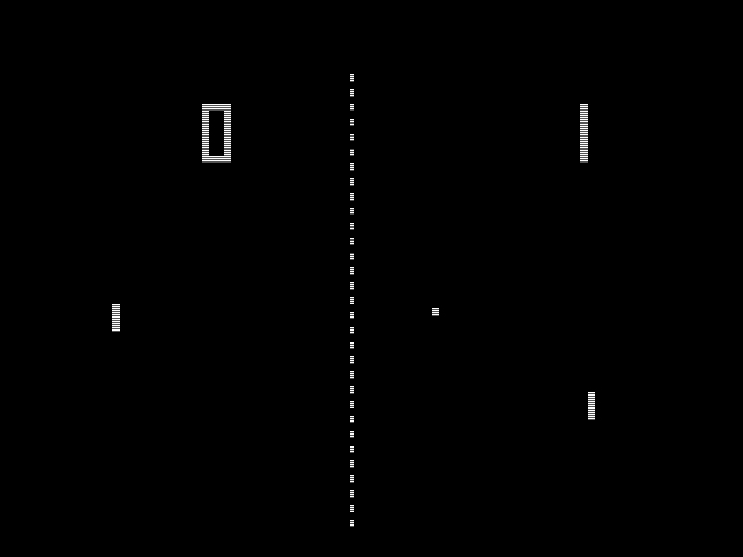
PONG
Выполнили:
Корепин Александр
Кожевников Андрей

Slide 2
Тема
Наш проект сделан для интересного время препровождения, ну и для изучения новой библиотеки

Slide 3
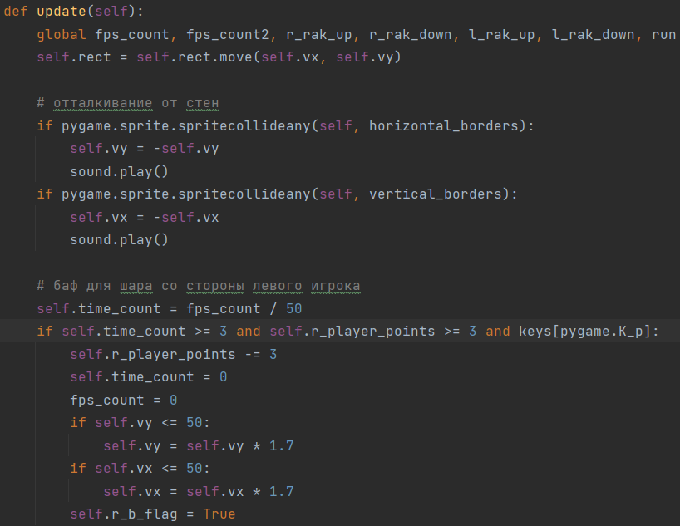
Какие технологии мы использовали???
Для реализации нашего проекта мы использовали библиотеку pygame для написания основных функций и threading для реализации ожидания

Slide 4
Для реализации объектов на игровом поле мы использовали такие классы, как:
Ball
Border
Класс Ball использовался для создания и взаимодействия с шариком, а класс Border использовался для создания стен, от которых будет отскакивать шарик

Slide 5
Что делать с проектом дальше?
сделать бота, который будет отслеживать мяч по координатам и передвигать ракетку в его сторону
сделать бесконечный режим, в котором одну из ракеток буде заменять стена, и с каждым успешным отбитием мяч будет ускоряться
Ну и конечно премиальный магазин, с классными скинами и донатом, который конечно не будем портить баланс)

Slide 6
Спасибо за внимание!

